Slide 1
Partes de la computadora

Slide 2
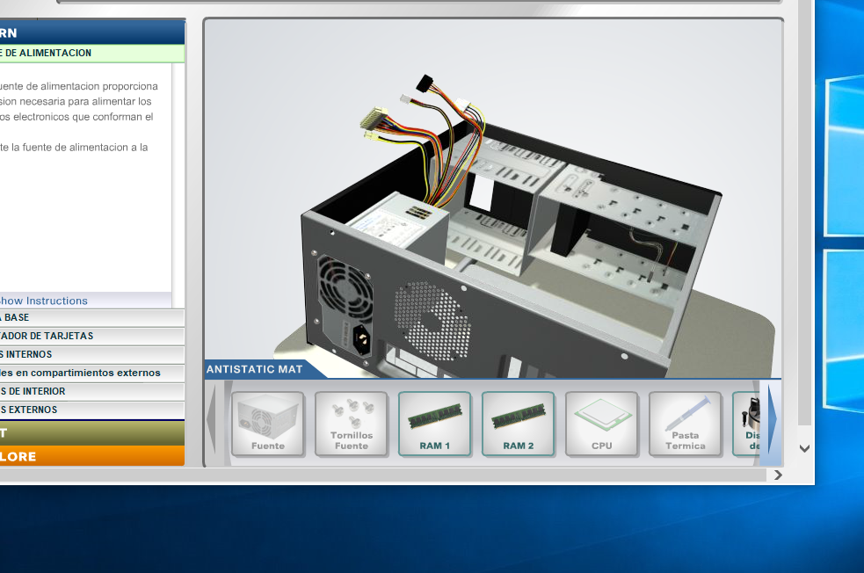
Fuente de alimentación
Una fuente de alimentación proporciona la tensión necesaria para alimentar los circuitos electrónicos que conforman el PC.
conecte la fuente de alimentación a la caja.

Slide 3
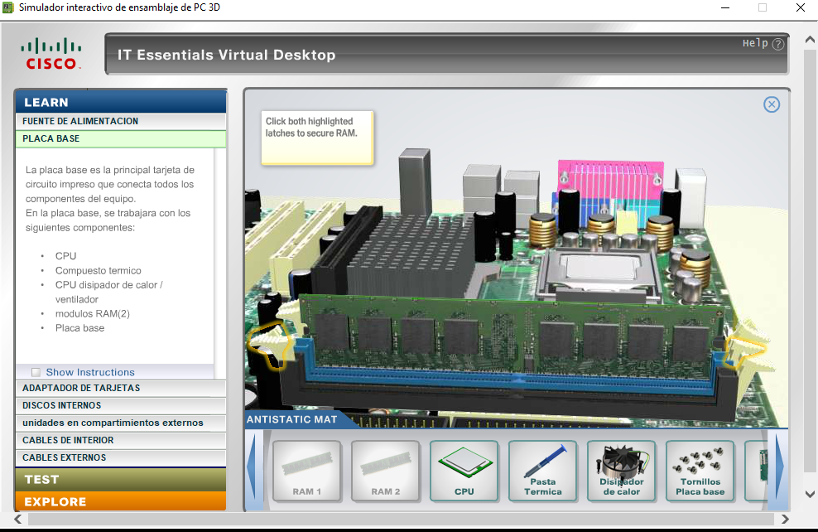
Memoria RAM

Slide 4
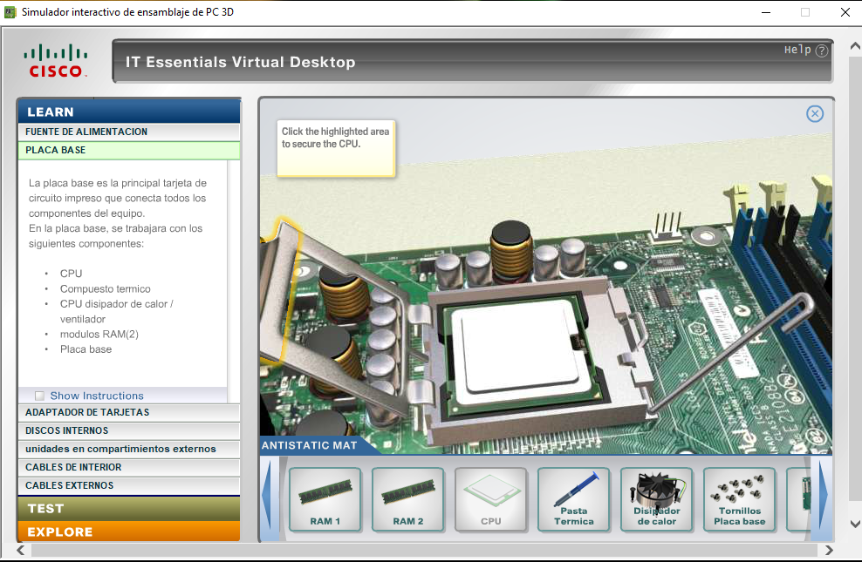
CPU

Slide 5
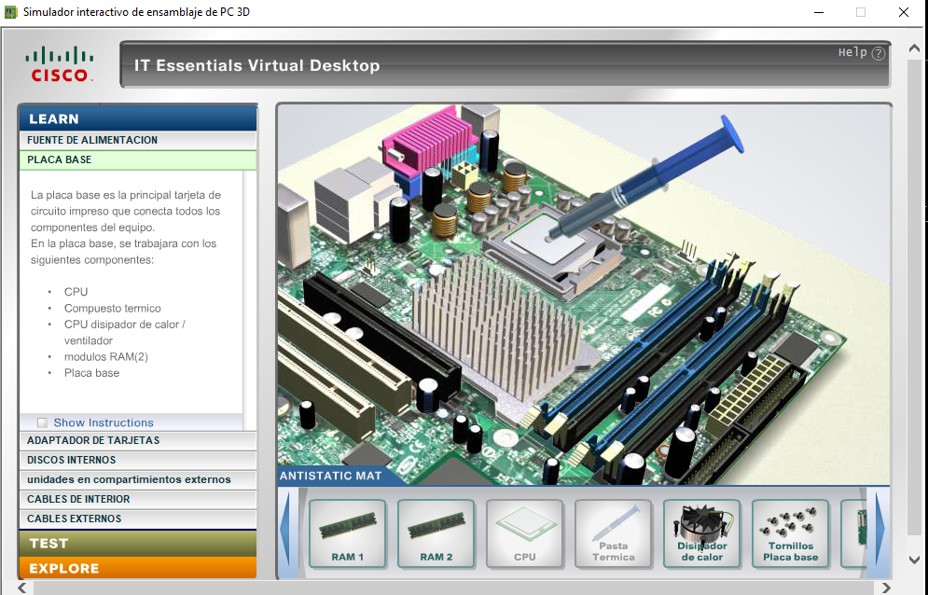
Pasta térmica

Slide 6
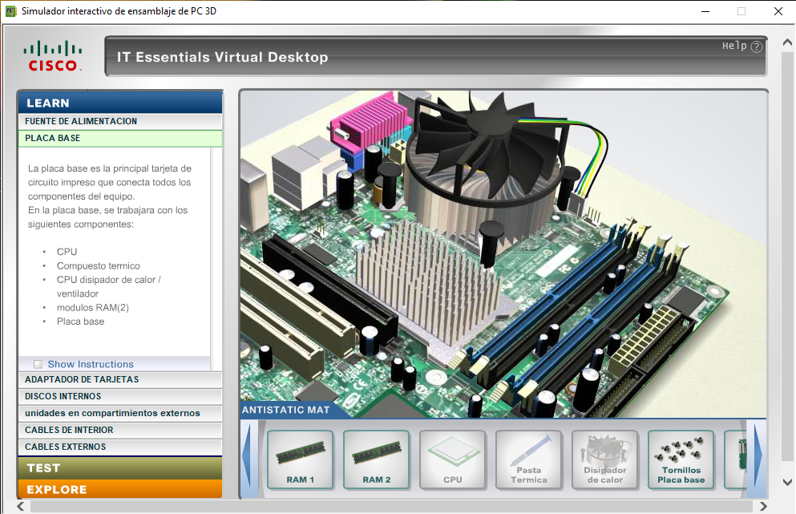
Disipador de calor

